Slide 1




BÁO CÁO KHOÁ LUẬN TỐT NGHIỆP
KHOÁ LUẬN TỐT NGHIỆP
Trường Đại học Công nghiệp TP.HCM
Xây dựng website bán vé tàu online
Giảng viên hướng dẫn: ThS. Đặng Thị Thu Hà
Sinh viên thực hiện: Lê Hoàng – 16021961 Cao Quốc Đông - 16016211

Slide 2
BÁO CÁO KHOÁ LUẬN TỐT NGHIỆP
Trường Đại học Công nghiệp TP.HCM
Xây dựng website bán vé tàu online
Giảng viên hướng dẫn: ThS. Đặng Thị Thu Hà
Sinh viên thực hiện: Lê Hoàng – 16021961 Cao Quốc Đông - 16016211
KHOÁ LUẬN TỐT NGHIỆP

Slide 3


Giới thiệu
Cơ sở lý thuyết
Phân tích & thiết kế
Hiện thực
Kết luận
Nội dung

Slide 4






1. Giới thiệu
Cách mạng Công nghiệp 4.0 đang diễn ra tại nhiều nước phát triển dẫn đến việc số hoá các dịch vụ là điều cần thiết bởi sự tiện lợi mà nó mang lại cho cả người mua và người bán.
Notes:
Website bán vé tàu online được tạo ra nhằm đáp ứng một mục đích duy nhất là tạo sự tự do và nhanh chóng cho hành khách muốn mua vé.

Slide 5

2. CƠ SỞ LÝ THUYẾT
Node.js là một mã nguồn được xây dựng dựa trên nền tảng Javascript V8 Engine, nó được sử dụng để xây dựng các ứng dụng web như các trang video clip, các forum và đặc biệt là trang mạng xã hội phạm vi hẹp.
Tốc độ xử lý các giao tiếp từ client tới server gần như đạt đến mức real-time nên việc lựa chọn sử dụng NodeJS để xây dựng website bán vé tàu với lượt truy cập cao là vô cùng hợp lý.

Slide 6

2. CƠ SỞ LÝ THUYẾT (tt)
VueJS là một framework linh độngdùng để xây dựng giao diện người dùng Khác với các framework nguyên khối (monolithic), Vue được thiết kế từ đầu theo hướng cho phép và khuyến khích việc phát triển ứng dụng theo từng bước. Khi phát triển lớp giao diện (view layer), người dùng chỉ cần dùng thư viện lõi (core library) của Vue, vốn rất dễ học và tích hợp với các thư viện hoặc dự án có sẵn.
Notes:
Vì sao nên dùng VueJS:
Gần gũi: đối với lập trình viên đã có kiến thức về HTML, CSS, JavaScript sẽ dễ dàng tiếp cận với VueJS.
Đa năng: VueJS sở hữu một hệ sinh thái linh hoạt từ cơ bản đến nâng cao, từ một thư viện đơn giản đến một framework với đầy đủ các tính năng.
Mạnh mẽ: dung lượng yêu cầu cực thấp, xử lý cực nhanh với Virtual DOM cũng như là dễ dàng tối ưu.
Nhỏ gọn: Vue.js có kích thước nhỏ gọn. Kích thước của framework này là 18-21KB và người dùng không mất thời gian tải xuống và sử dụng nó. Điều này không có nghĩa là nó có tốc độ thấp vì kích thước nhỏ. Thay vào đó, nó đánh bại tất cả các framework cồng kềnh như React.
Dễ phát triển: Trong trường hợp có bất kỳ sự cố nào, người dùng có thể dễ dàng theo dõi các khối có lỗi. Tất cả điều này là do cấu trúc đơn giản của nó.

Slide 7

2. CƠ SỞ LÝ THUYẾT (tt)
EJS là viết tắt của “Embeded Javascript templating” – một thư viện được sử dụng để phân tích các tập tin ejs và tạo ra trang html trả về cho trình duyệt (client), sử dụng nó bằng cách đặt mã JavaScript bên trong <%%> khi khai báo biến, <%=%> khi muốn hiển thị bến lên html và <%-%> khi muốn nhúng một file EJS khác vào.
Notes:
Vì sao nên dùng EJS
Sử dụng ngôn ngữ thuần JavaScript nên nó giúp cho những lập trình viên có kiến thức về JavaScript dễ tiếp cận hơn.
Cú pháp đơn giản là một thế mạnh của EJS, điều này khiến cho người mới dễ tiếp cận hơn, rút ngắn thời gian phát triển ứng dụng.
Thời gian thực thi ngắn nhờ vào việc lưu trữ các hàm JavaScript trung gian.
EJS có một cơ chế xử lý lỗi thực sự thông minh được tích hợp ngay trong nó. Nó chỉ ra cho bạn số dòng mà trên đó đã xảy ra lỗi để bạn không phải xem toàn bộ tệp mẫu làm lãng phí thời gian của bạn trong việc tìm kiếm lỗi

Slide 8

2. CƠ SỞ LÝ THUYẾT (tt)
SQL Server là một hệ quản trị cơ sở dữ liệu quan hệ (Relational Database Management System (RDBMS) ) sử dụng câu lệnh SQL (Transact-SQL) để trao đổi dữ liệu giữa máy Client và máy cài SQL Server. Một RDBMS bao gồm databases, database engine và các ứng dụng dùng để quản lý dữ liệu và các bộ phận khác nhau trong RDBMS. SQL Server được phát triển và tiếp thị bởi Microsoft.
Notes:
Vì sao nên chọn SQL Server:
Các truy vấn SQL đơn giản có thể được sử dụng để lấy một lượng lớn dữ liệu từ cơ sở dữ liệu rất nhanh chóng và hiệu quả.
SQL rất dễ học và hầu hết mọi DBMS đều hỗ trợ SQL.
Việc quản lý cơ sở dữ liệu bằng SQL sẽ dễ dàng hơn vì không cần phải viết nhiều mã.

Slide 9


3. PHÂN TÍCH & THIẾT KẾ

Slide 10
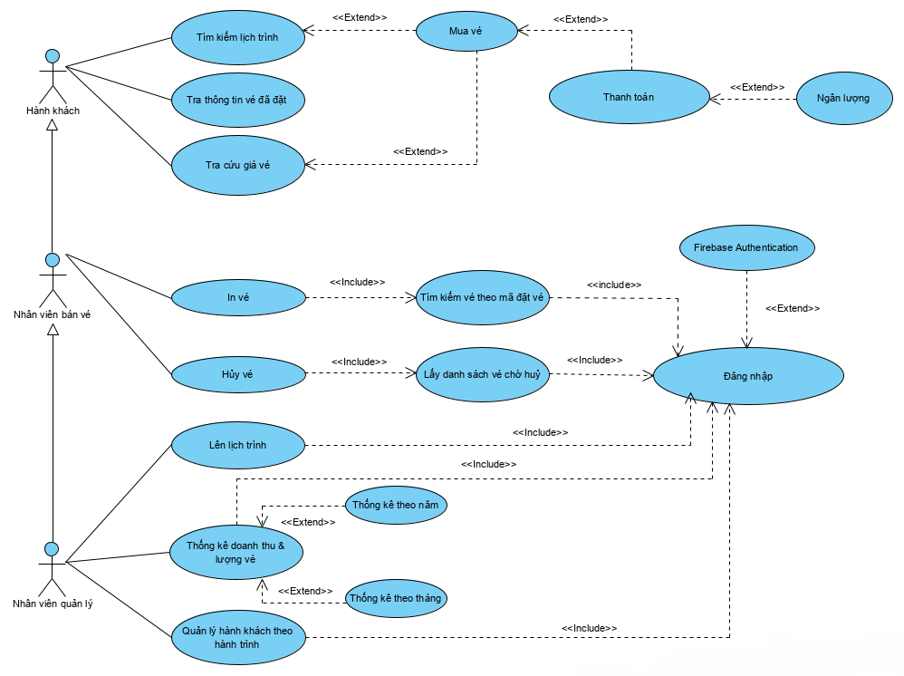
3. PT&TK – Usecase Tổng Quát

Slide 11
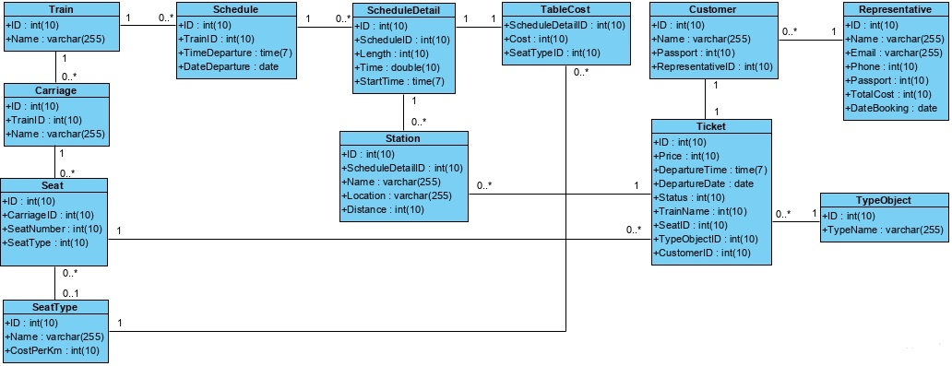
3. PT&TK – Class Diagram

Slide 12
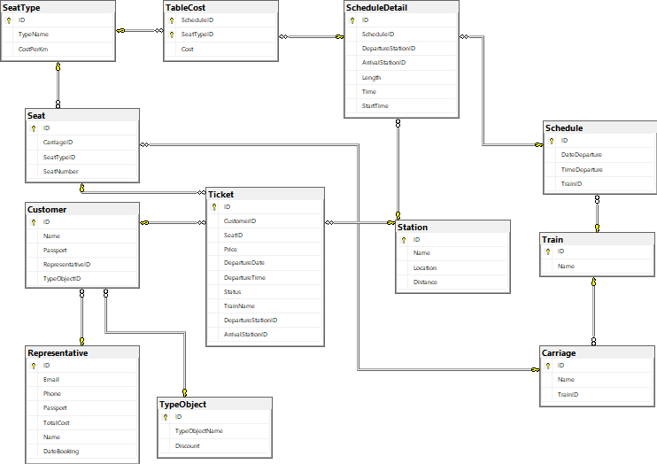
3. PT&TK – Database Diagram

Slide 13
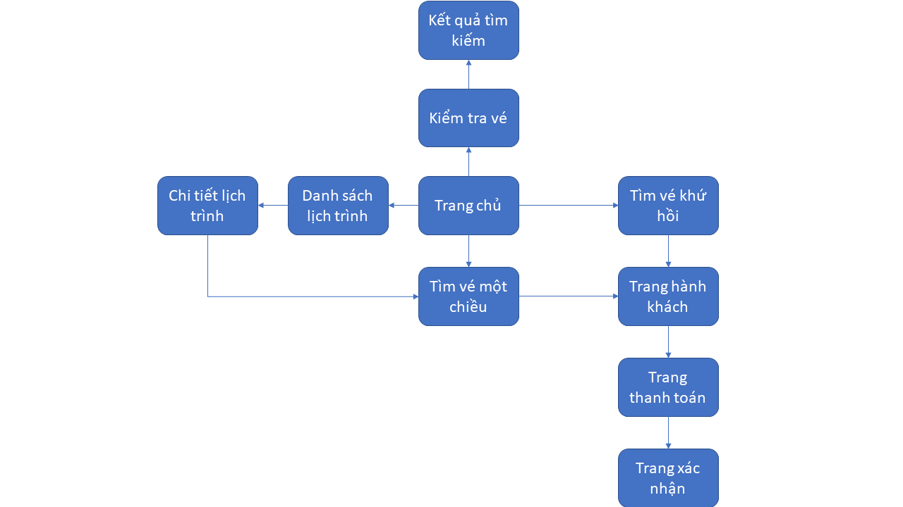
3. PT&TK – Site Map (Client)

Slide 14
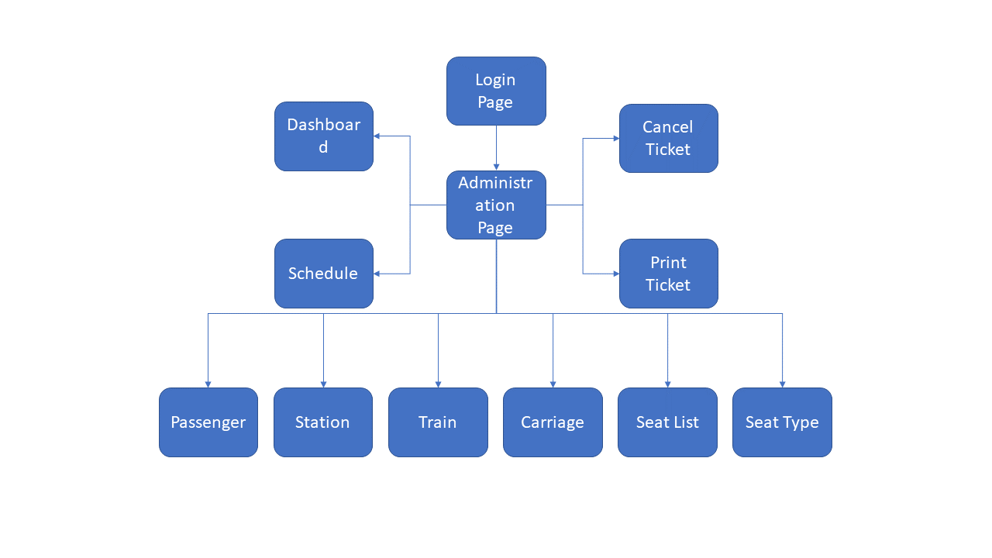
3. PT&TK – Site Map (Admin)

Slide 15

4. HIỆN THỰC

Slide 16

5. KẾT LUẬN

Slide 17




5. KẾT LUẬN – Kết Quả Đạt Được
Người dùng có thể thực hiện việc mua vé tàu trực tuyến thông qua hệ thống một cách dễ dàng.
Giúp bên bán vé dễ dàng kiểm soát lượng vé bán được và doanh thu theo tháng, năm cũng như số hành khách mua vé trên từng lịch trình.
Nhìn chung hệ thống đã đáp ứng được các chức năng cơ bản của một ứng dụng quản lý công việc online.

Slide 18



5. KẾT LUẬN – Hạn Chế
Chưa tối ưu hoá cho các thiết bị di động.
Hiển thị thông tin chưa tốt.

Slide 19


5. KẾT LUẬN – Hướng Phát Triển
Phát triển thêm ứng dụng dành cho các thiết bị di động
Phát triển thêm các tính năng để hỗ trợ bán vé máy bay, xe khách.

Slide 20


5. KẾT LUẬN – Hướng Phát Triển
Phát triển thêm ứng dụng dành cho các thiết bị di động
Phát triển thêm các tính năng để hỗ trợ bán vé máy bay, xe khách.
Thank you for listening!

